Slide 1



Slide 2

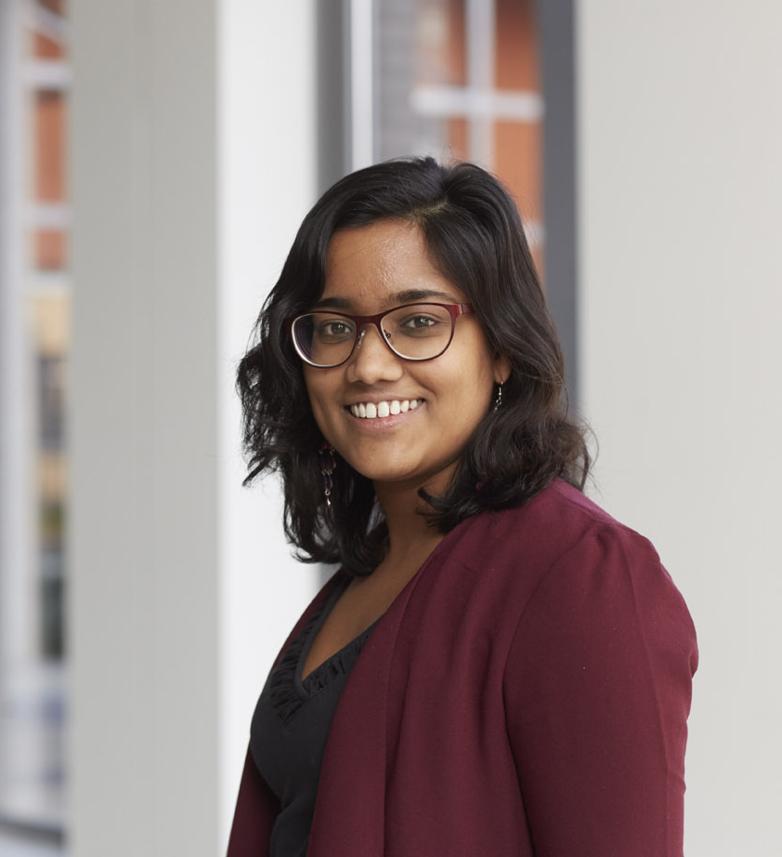
Even voorstellen:
Christina Randjiet-Singh

Slide 3


WIE ZIJN WIJ?
Ontstaan in 2016
Schrijvers Elektrotechniek en Hendriks Installatietechniek
Full service E+W installateur
Voortdurend verbeteren
Notes:
Wij zijn schrijvers Technische installaties en zijn ontstaan in 2016 door de samenvoeging van twee specialisten:
Schrijvers Elektrotechniek (20 jaar?) en Hendriks Installatietechniek (90 jaar).
We zijn een full service E+W installateur, maar zijn ook meer dan dat.
Bij ons draait het om continu verbeteren.
En dat brengt ons hier, bij de Challenge: closing the loop!

Slide 4

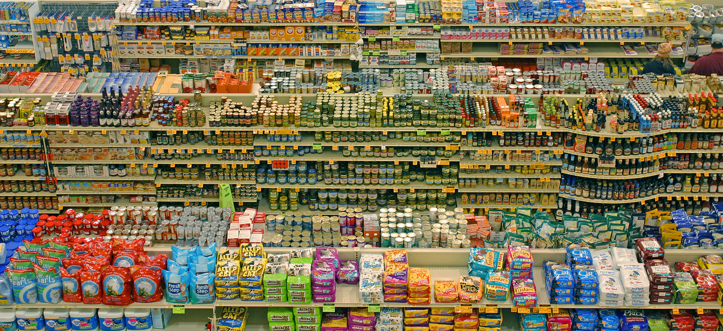
WAT HOUDT ONS BEZIG?
“If we carry on using resources at the current rate, by 2050 we will need, on aggregate, the equivalent of more than two planets to sustain us, and the aspirations of many for a better quality of life
will not be achieved.”
Notes:
We hebben nu te maken met het probleem, dat als we door gaan zoals we nu leven twee planeten nodig hebben voor als onze grondstoffen.
Deze quote is van de Europese commissie in een rapport uit 2012 (the Roadmap to a Resource Efficient Europe (European Comission 2012)

Slide 5
WAT HOUDT ONS BEZIG?
De bouw als belangrijke oorzaak:
50% van de grondstoffen
35% van het afval
25% van het transport over de weg
8-10 % van de nationale energieconsumptie door de productie van bouwmaterialen
33% van de nationale energieconsumptie wordt gebruikt in gebouwen
Bron: Lichtenberg 2006
Notes:
Alls we op de huidige manier door gaan met bouwen, dan hebben we in 2050 2 planeten nodig voor alle grondstoffen.
De bouw heeft hierin een grote rol. We gebruiken namelijk 50% van alle grondstoffen.
Daarnaast produceren we ook nog een 35% van al het afval.
En dan hebben we het nog niet eens gehad over transport en het brandstof dat gebruikt wordt door de bouwsector.

Slide 6

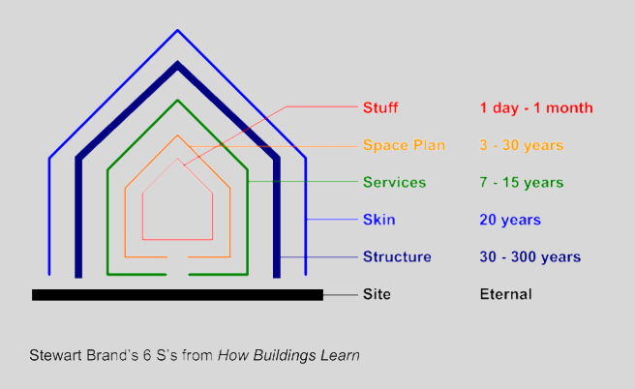
KNELPUNTEN
Levensduur gebouwonderdelen
Notes:
De levensduur van verschillende gebouwonderdelen zijn verschillend.
Bijvoorbeeld het interieur wordt regelmatig aangepast aan de wensen van de bewoners.
Maar ook de indeling van de ruimtes.
Daarna komen de services : de installaties, die eens in de 7 tot 15 jaar aangepast zouden moeten worden.
Er daar gaat het dus mis, dit is bijna niet mogelijk, omdat dit, in tegenstelling tot de afbeelding, in de gevel en constructie zijn verweven.

Slide 7

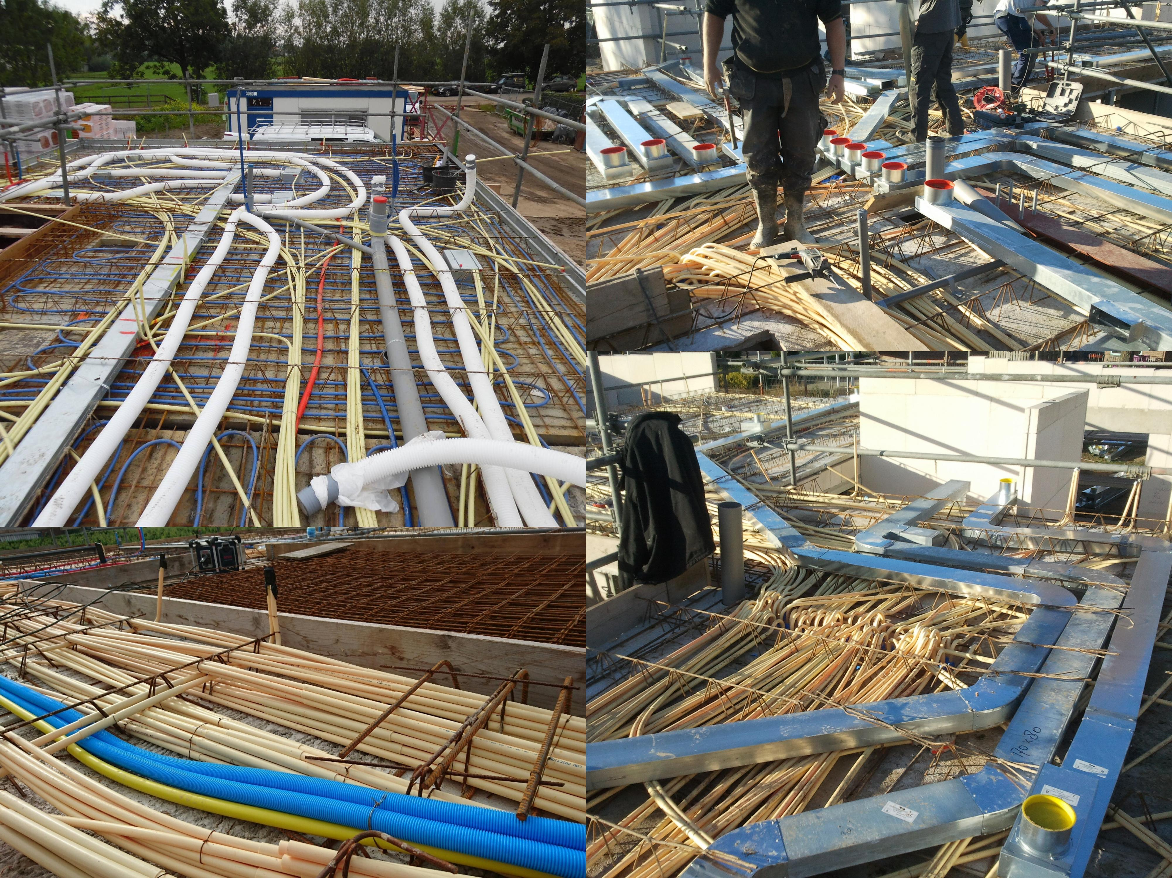
TOELICHTING
Installaties zijn verweven
met het gebouw
Niet flexibel
Sloop noodzakelijk bij
verandering
Notes:
Dit is een recent plaatje van linkedin. Hierin werd ook gediscussieerd over hoe hiermee om te gaan. M.a.w. dit is nog steeds de dagelijkse praktijk
We zien hier dat de instalalties in de bouwconstructie zijn verweven,
Wanneer er veranderingen of andere wensen zijn, dan is sloop noodzakelijk om aanpassingen te kunnen doen.
Daarnaast zijn de installaties niet flexibel.

Slide 8

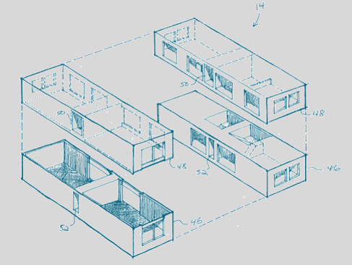
DE CHALLENGE
Bedenk een mogelijk oplossing om de installaties los te koppelen van het bouwkundige en deze als modules in het gebouw te integreren.
Notes:
Hoe gaan we er voor zorgen dat we de installaties en delen van het gebouw niet hoeven te slopen om aanpassingen te doen?
Om dit te kunnen bereiken moeten de installaties loskoppelen van bouwkundige zaken.
Daarnaast moeten de installaties opnieuw te gebruiken zijn in andere gebouwen of onderdelen.
Dit brengt ons bij de challenge:
Bedenk een mogelijk oplossing om de installaties los te koppel van het bouwkundige en deze als modules in het gebouw te integreren.

Slide 9
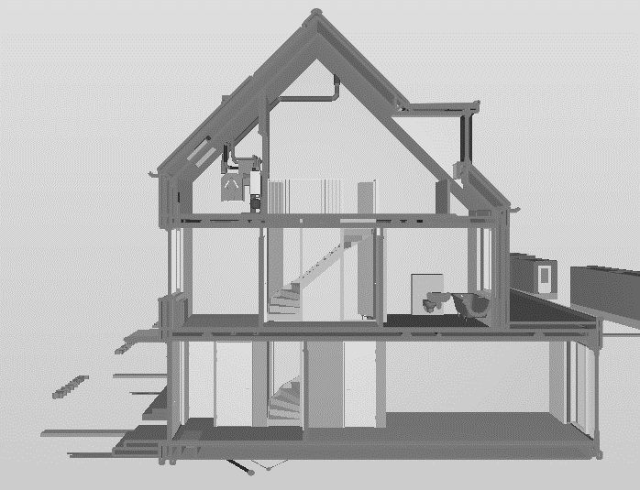
DE CHALLENGE
Bedenk een modulair installatiesysteem dat geschikt is voor woningbouw.
Installaties
Ventilatie
Verwarming
Warmtapwater
PV-panelen
Notes:
De case is gericht op de standaard hendrikshuismerk woning.
De installaties waar rekening mee gehouden moet worden zijn de ventilatie verwarming, warmtapwater en pv-panelen.
Hoe kunnen we er voor zorgen dat deze systemen modulair worden?

Slide 10

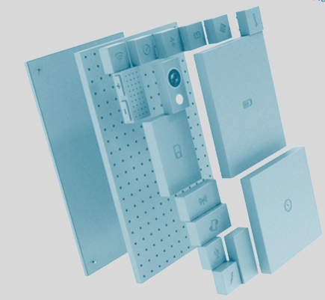
DE TOEKOMST
Eenvoudig vervangen van installaties/modules
Hergebruiken in nieuwe modules
Modules eenvoudig aan te passen aan wensen
Monitoren van modules
Database modules
Optimale uitwisseling modules
Esthetisch
Notes:
Uiteindelijk willen we dus, netzoals op de afbeelding, verschillende modules, die in of uit de woning zijn te klikken.

Slide 11


Schrijvers Technische Installaties Contactpersoon: Christina Randjiet-Singh
http://www.sti-oss.nl Contactgegevens: crandjiet-singh@sti-oss.nl l +316 30214287

